Slide 1

Презентация учителя начальных классов
Ещенко Екатерины Михайловны
МОАУ гимназии №8 г. Сочи

Slide 2
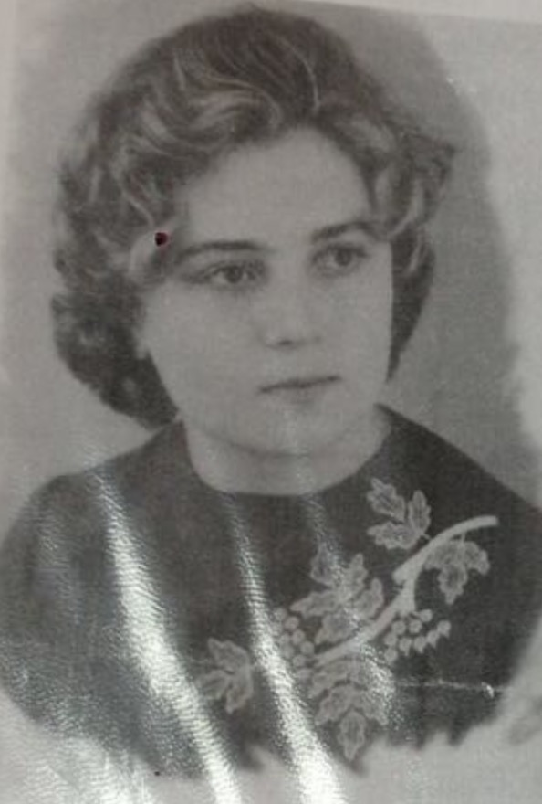
Ещенко Екатерина Михайловна родилась в городе Курск 19 декабря 1948 года. В детстве я не мечтала быть педагогом, но окончив школу, вместе с группой одноклассников отправилась в город Обоянь Курской области. Первым экзаменом была музыка. Этот экзамен сдала успешно, спев песню “Мечтать, надо мечтать!” И вот мечта стала былью.

Slide 3
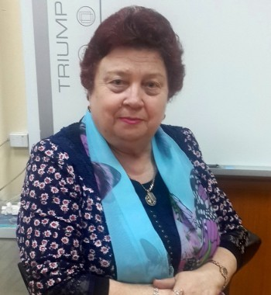
На четвертом курсе вышла замуж. По распределению должна была уехать в Узбекистан, но так как вышла замуж приехала к мужу в город Сочи. В 1968 году начала свою педагогическую деятельность в 8 школе. Это было первое место моей работы, где работаю уже 48 лет.

Slide 4
На данный момент имею звание Старшего учителя и Отличника Народного Просвещения. Но главным своим достижением считаю благодарность своих учеников и родителей. Школа моя стихия, мой родной дом. В нём я чувствую себя легко и свободно вместе со своими учениками. Дети это то, к чему невозможно подготовиться. Каждый день, проведенный с ними - это испытания прежде всего для самого себя, для своей души.

Slide 5
Целью своей работы ставлю воспитание таких ценностей:
-организация познавательной деятельности, любви к учению и труду;
-воспитание гражданских качеств, патриотизма;
-воспитание всесторонне развитой личности;
-привитие основ культурного поведения, этики, социальных ценностей

Slide 6
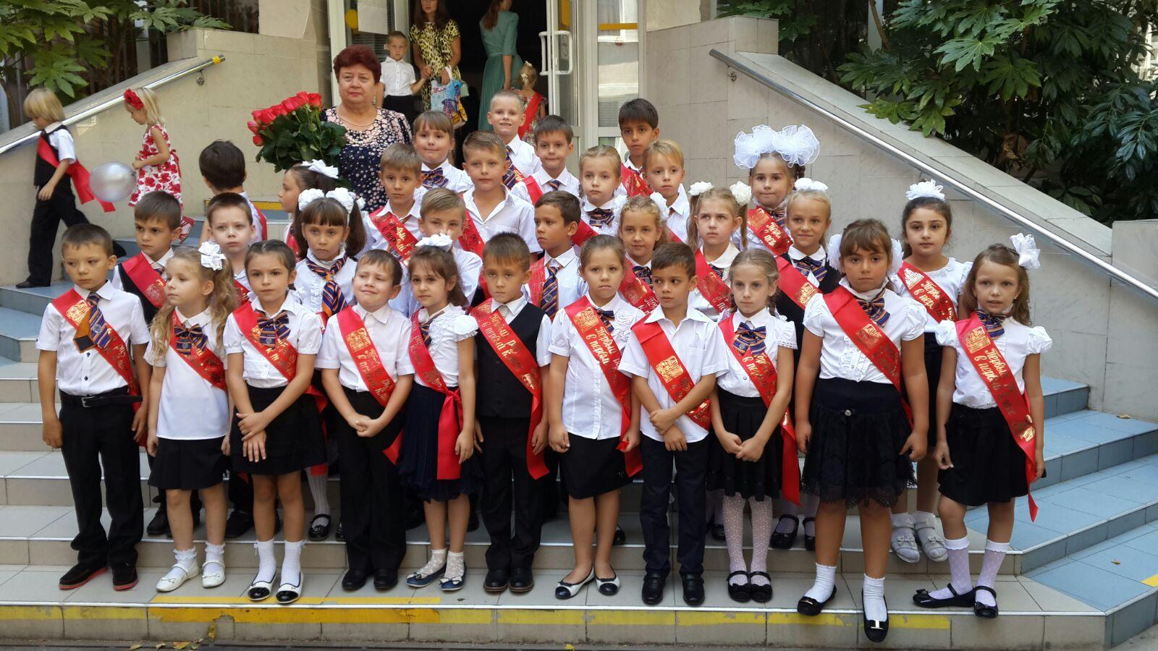
Мой класс - девочки и мальчики, они такие разные. Вот начало всех начал. Мы помним тот звонок весёлый, что прозвенел нам в первый раз.

Slide 7
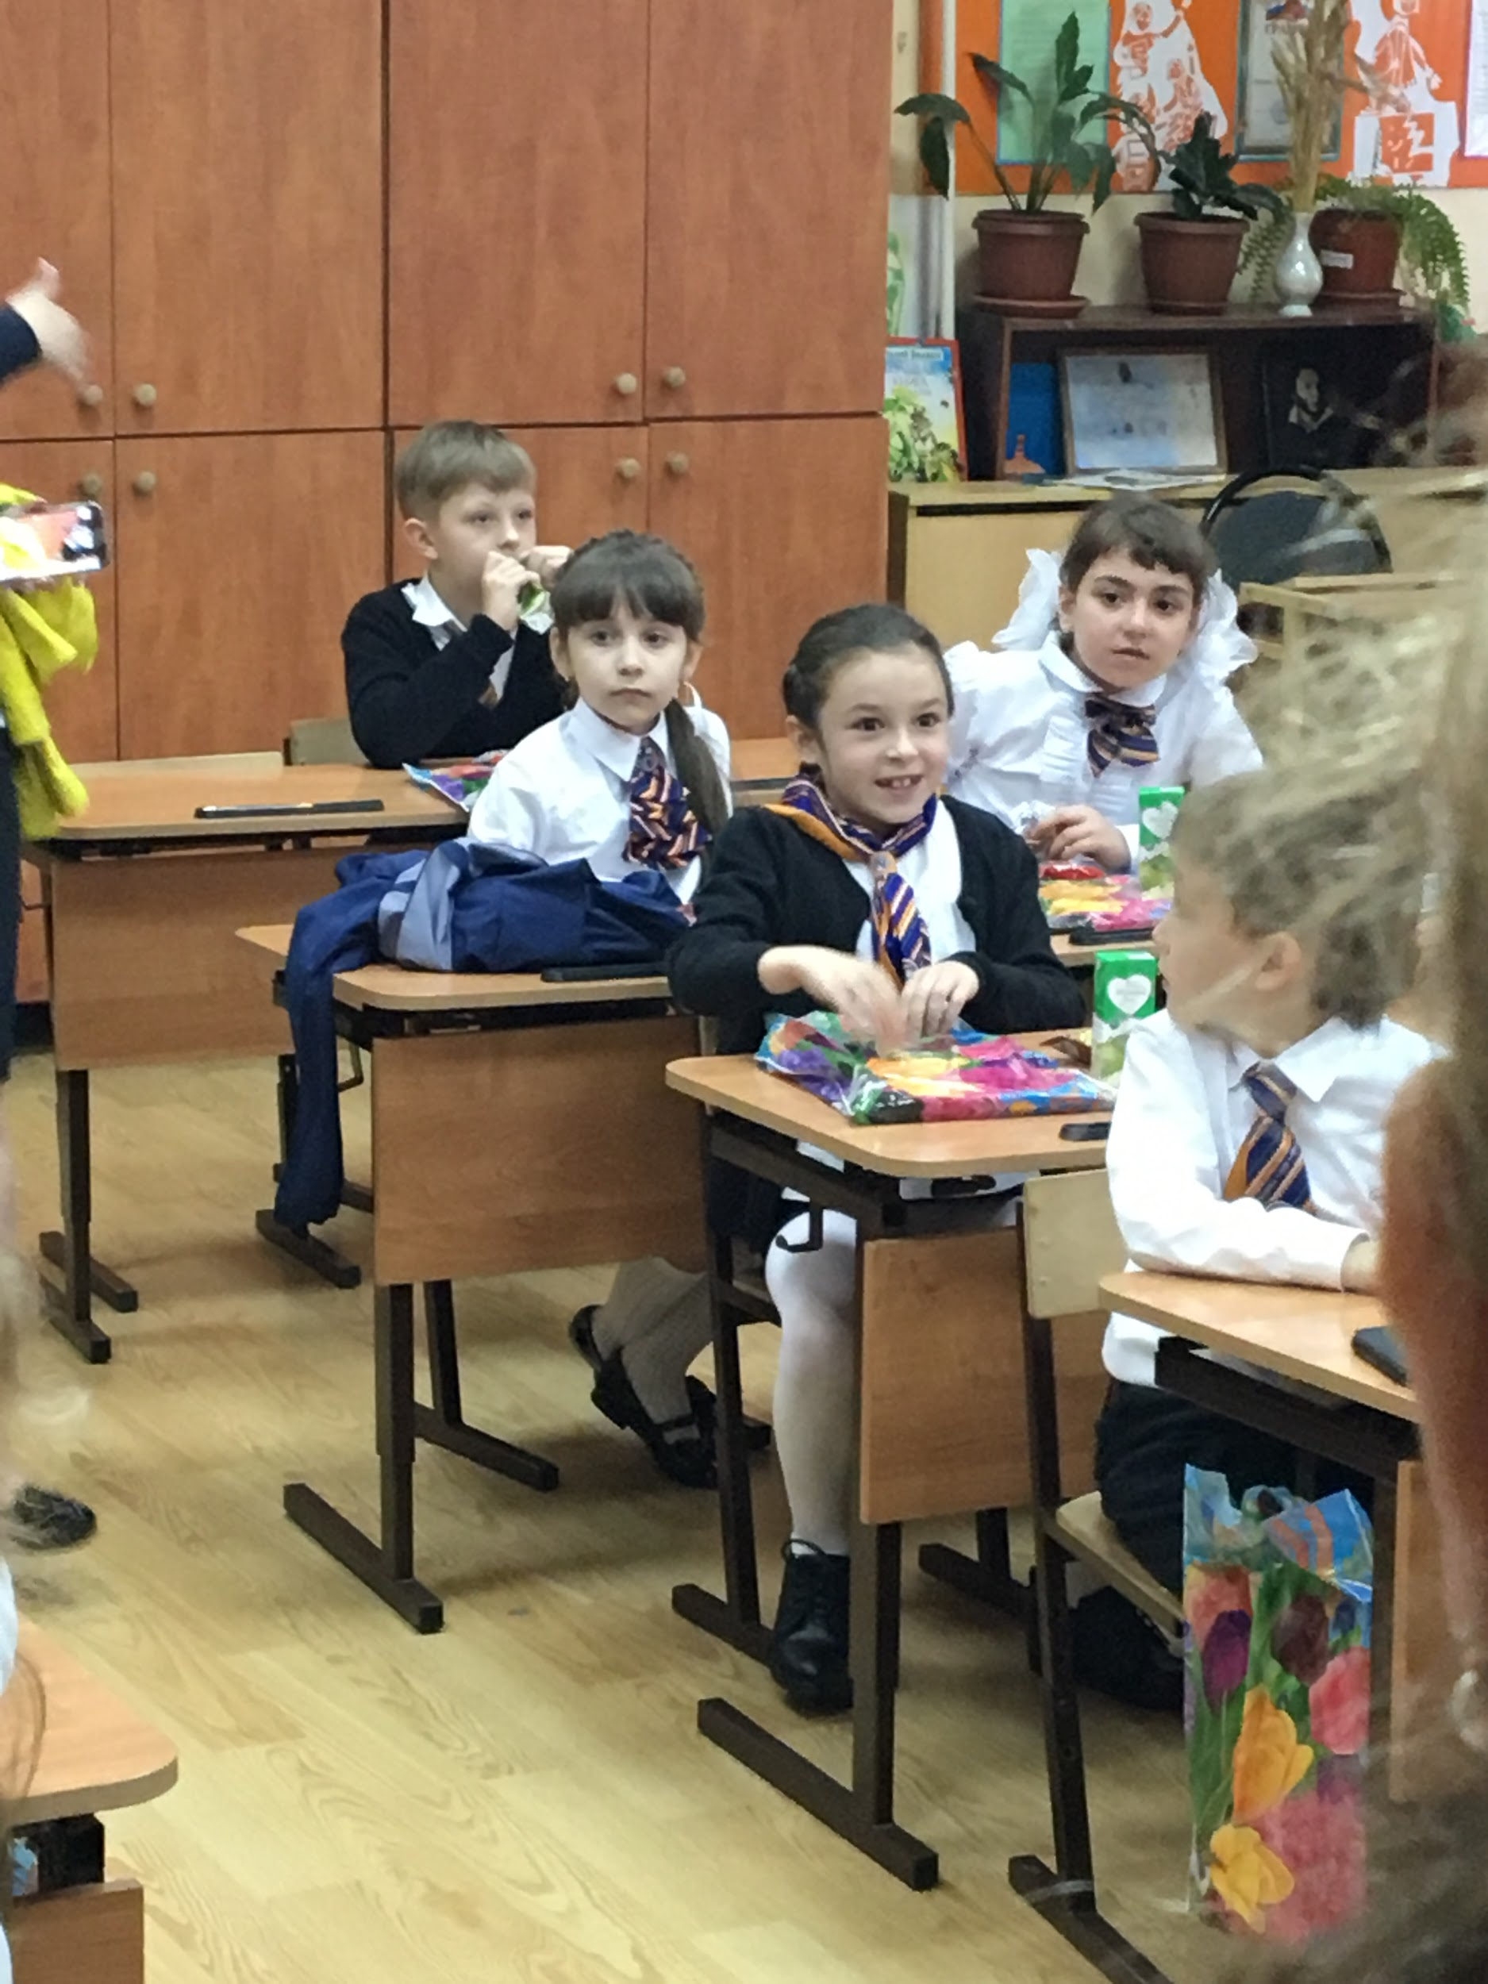
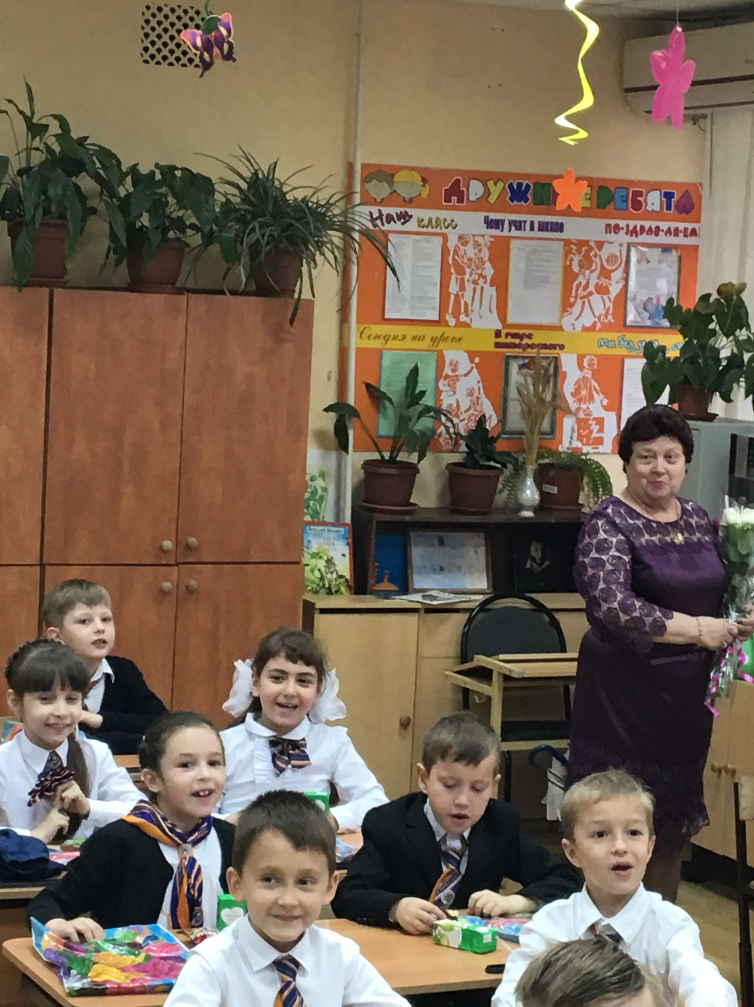
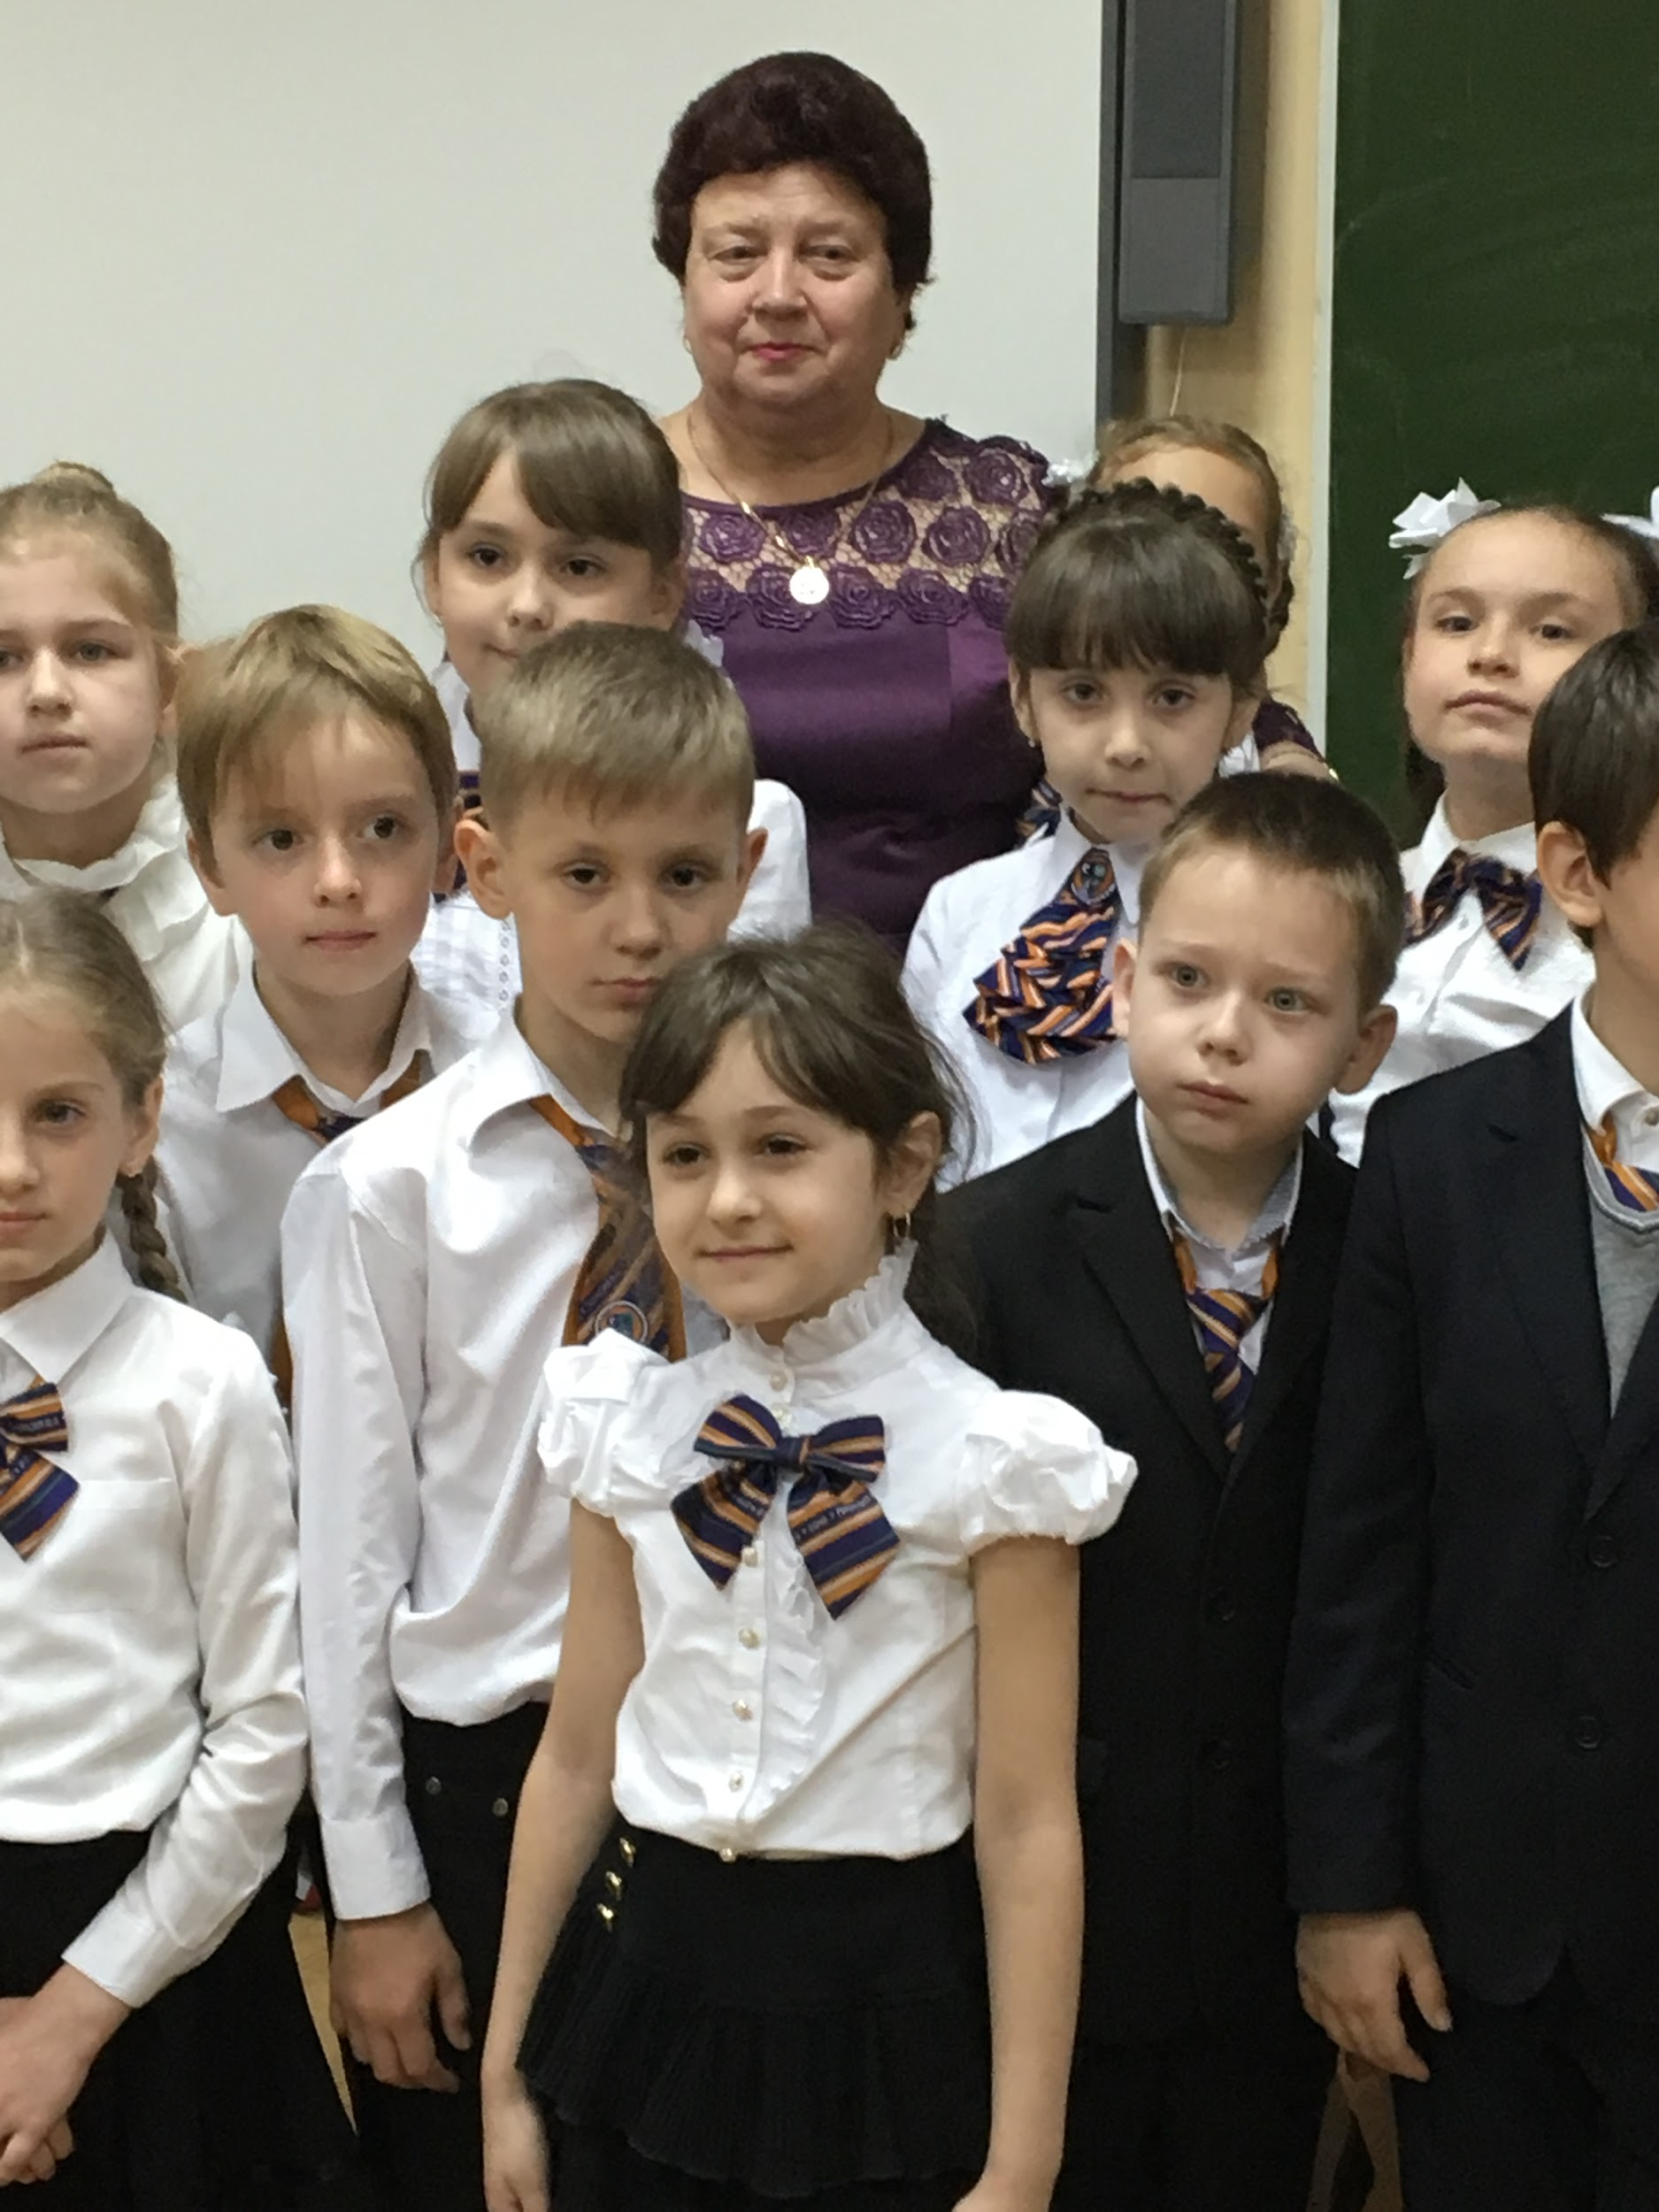
Настали школьные дни
Со всеми в классе подружились.

Slide 8

Работать в паре научились

Slide 9
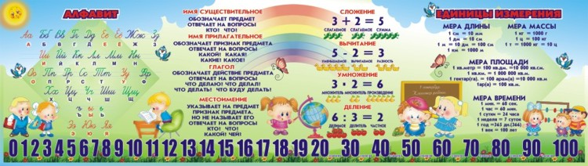
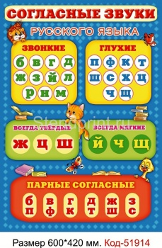
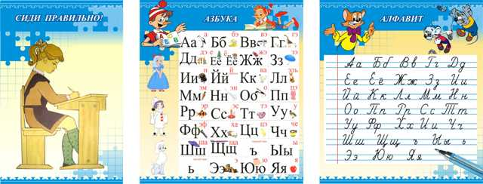
Узнали многое!

Slide 10
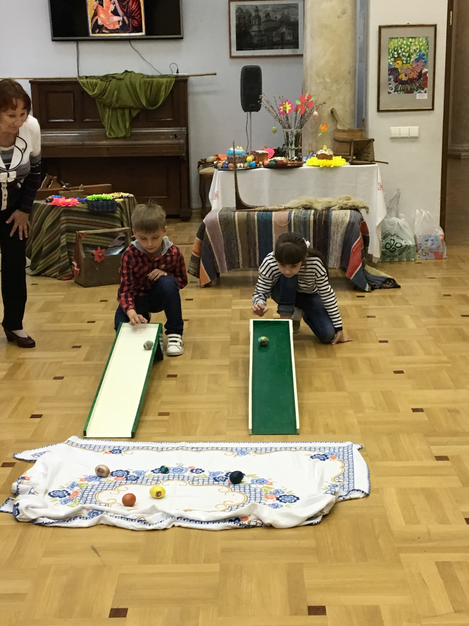
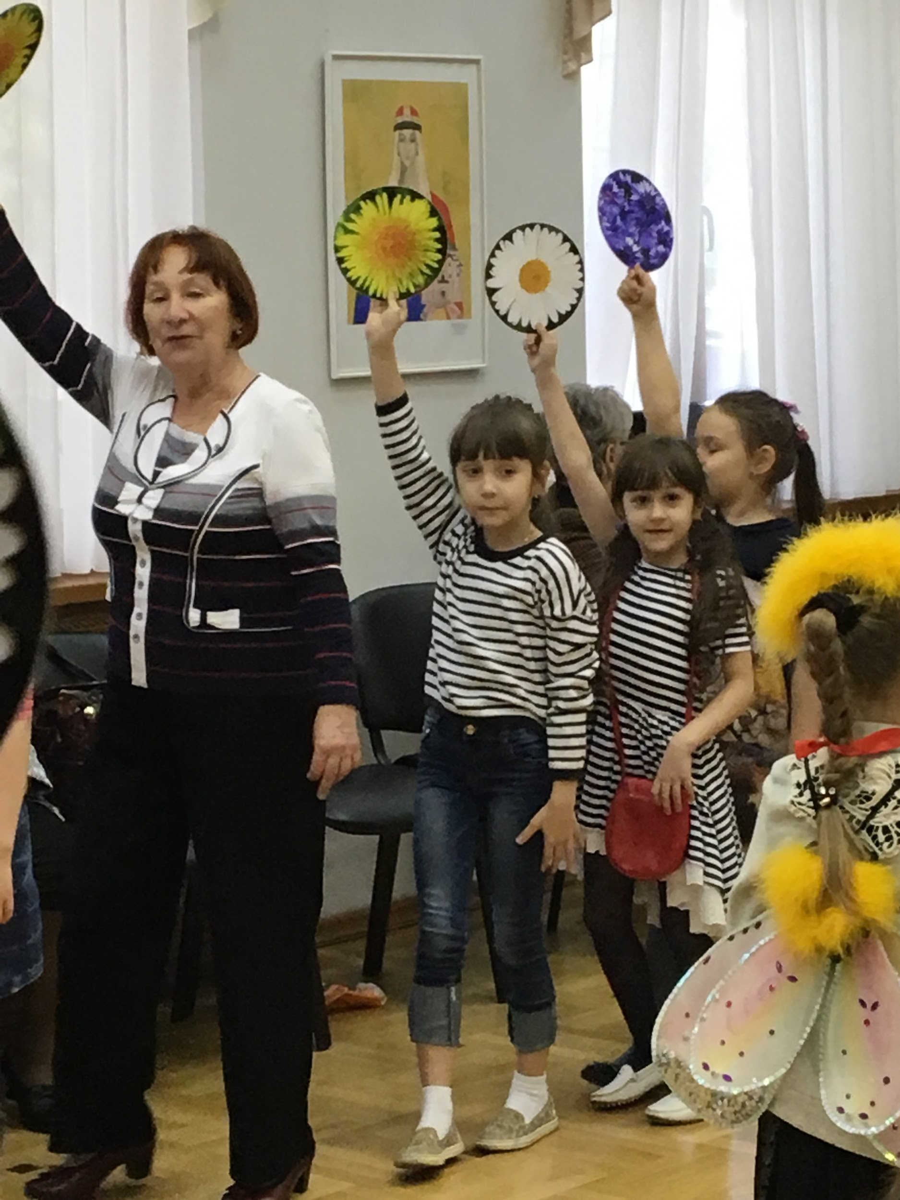
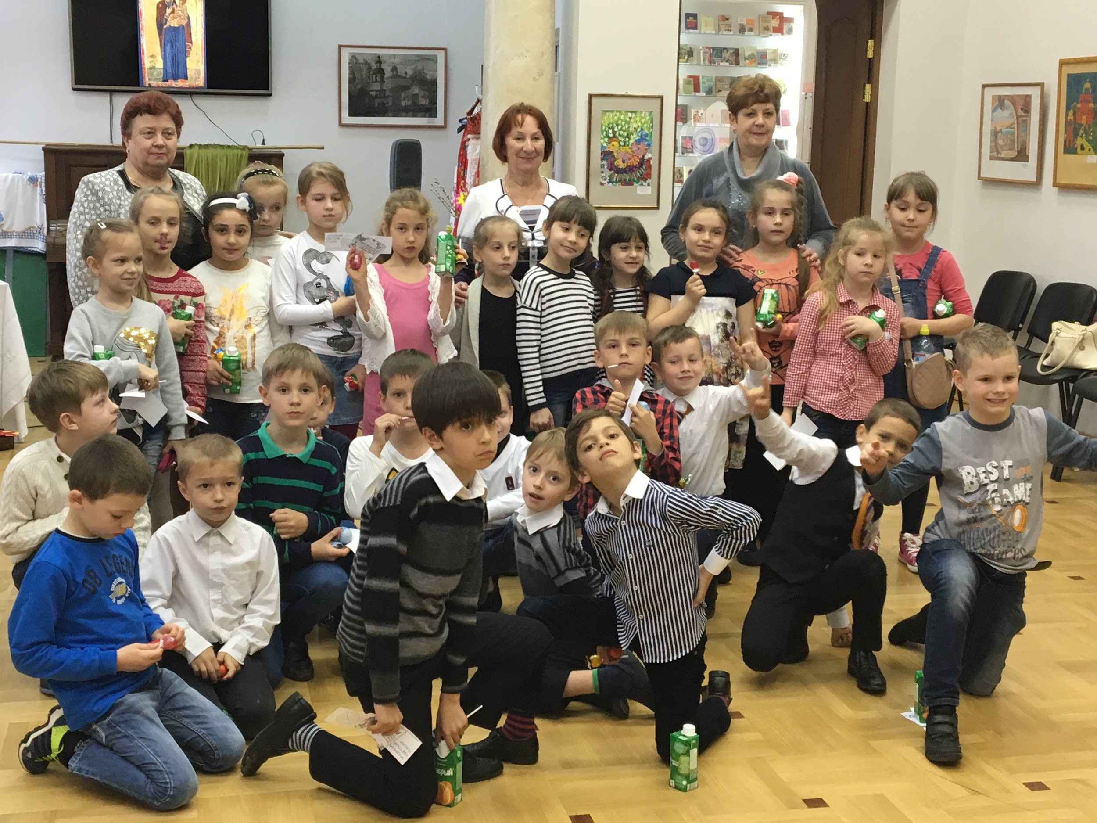
В своей работе пытаюсь создать союз между педагогом, учеником и родителем. В учениках воспитываю любовь к своему краю, к своему городу. Стараюсь как можно чаще посещать музеи.

Slide 11
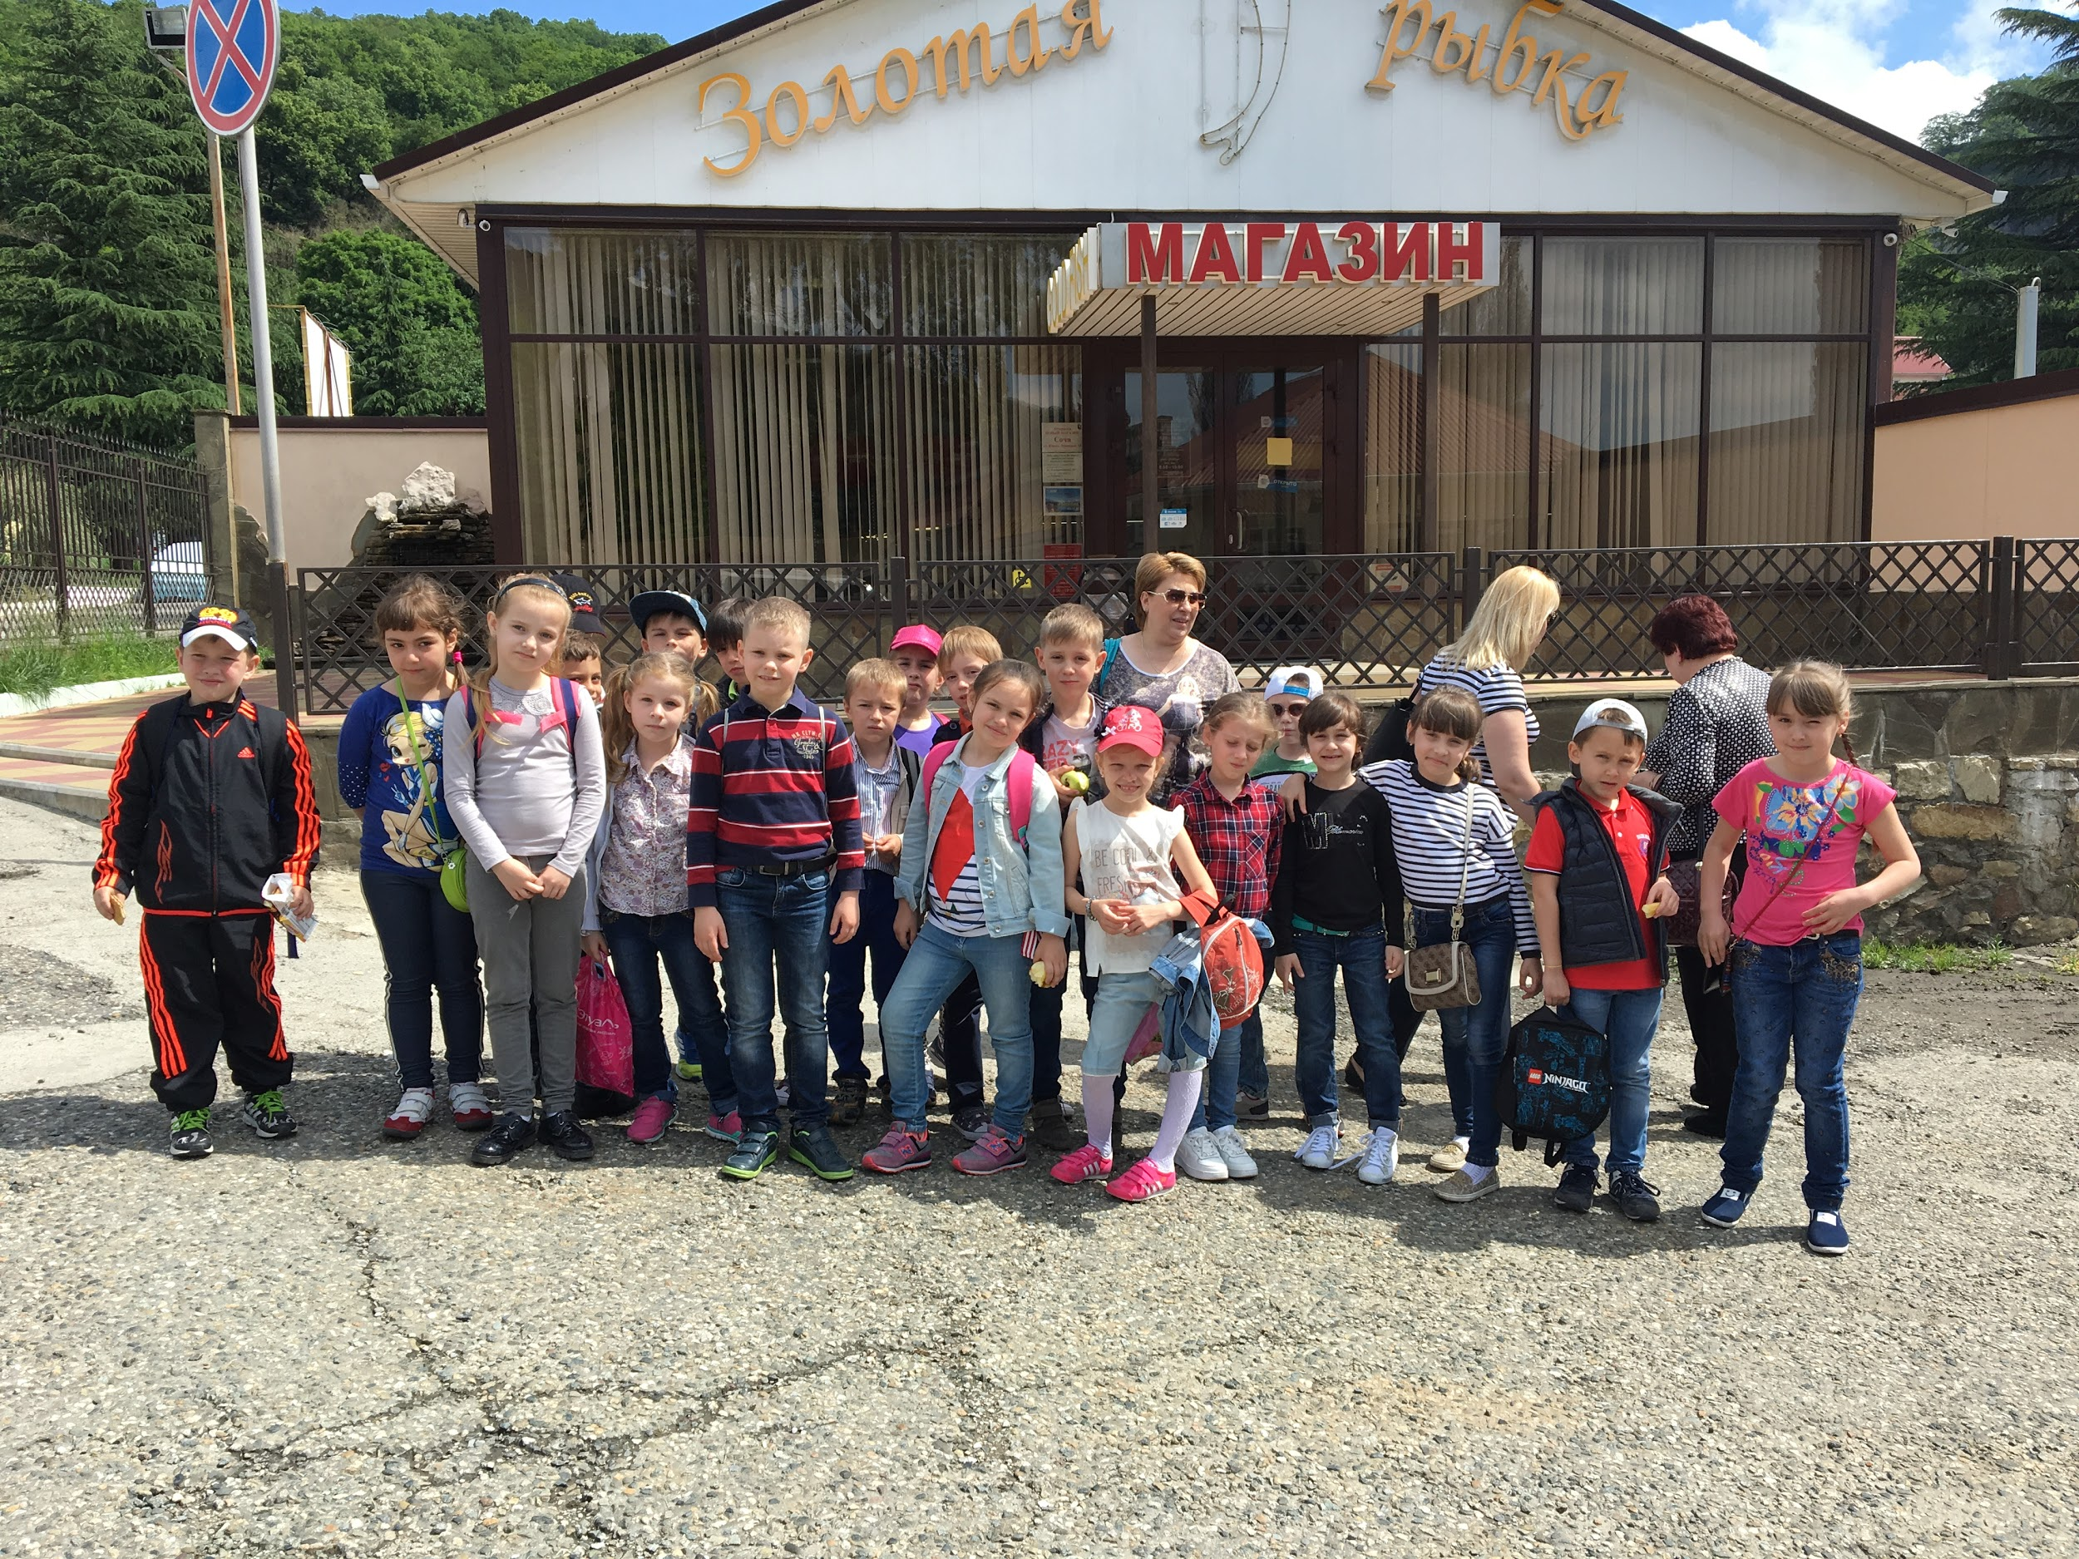
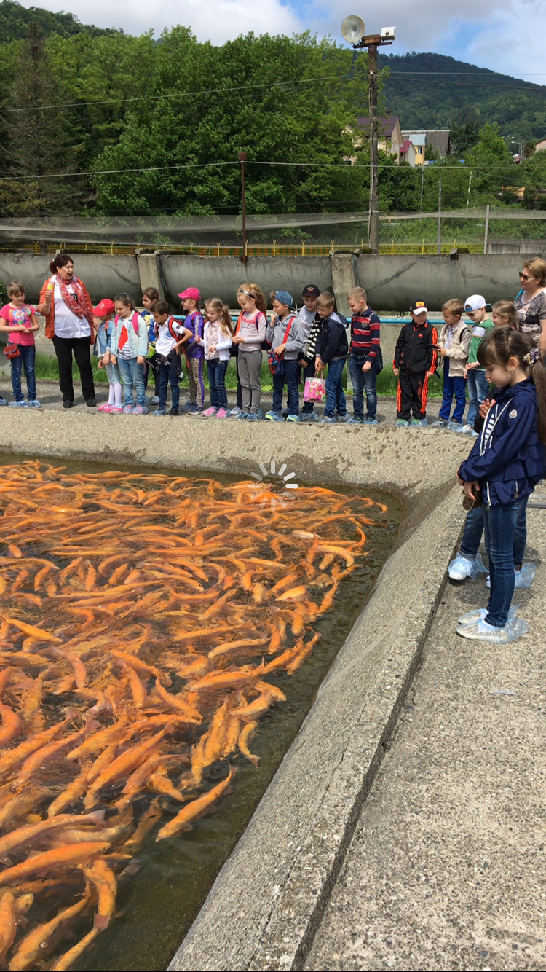
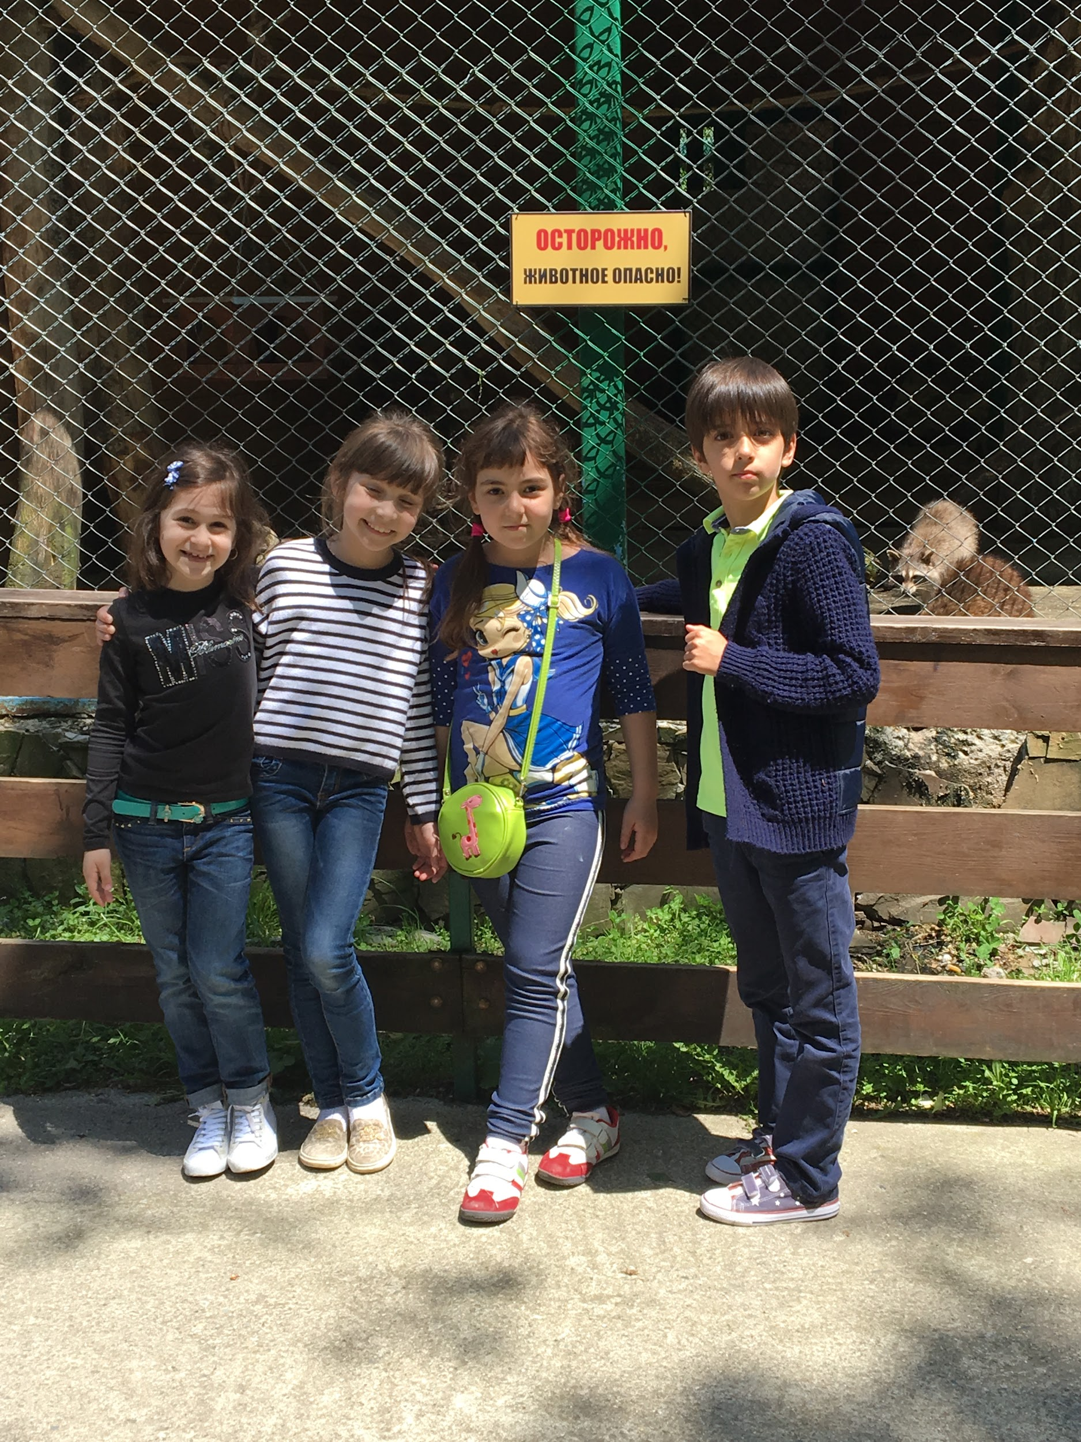
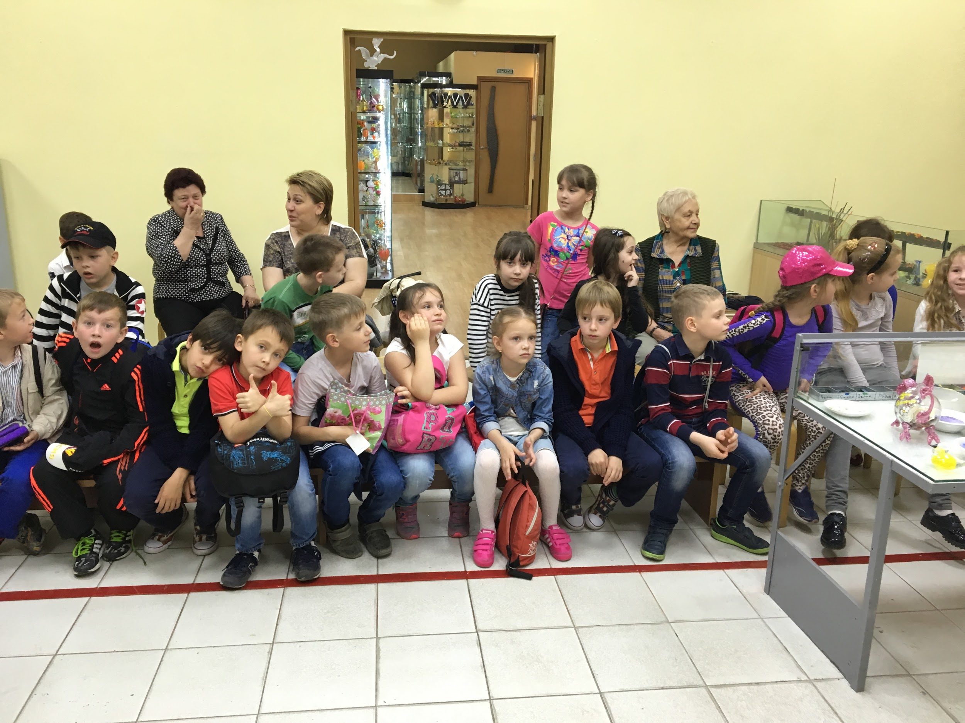
Во время каникул выезжаем на экскурсии

Slide 12
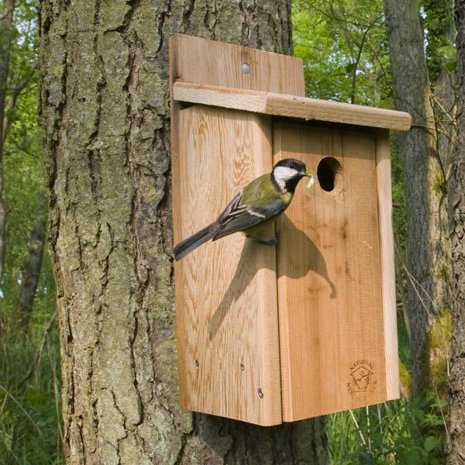
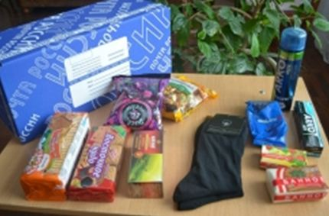
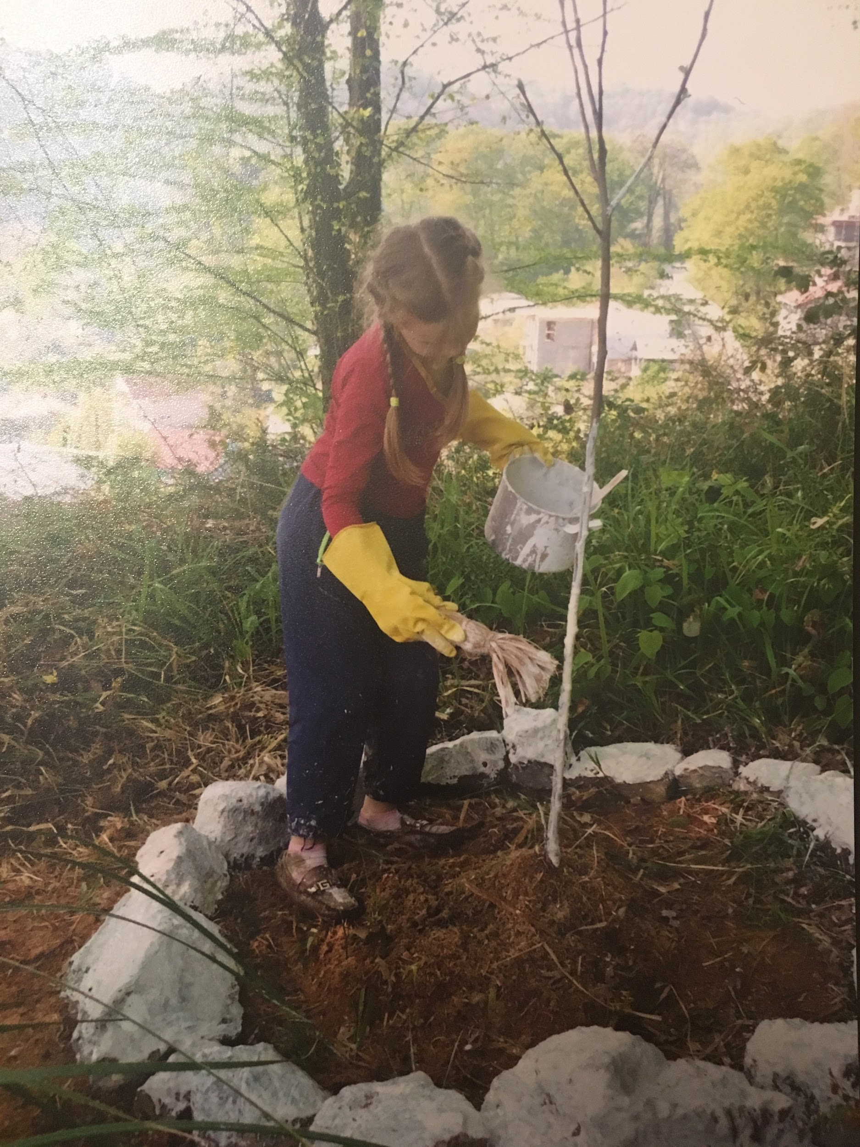
Участвуем в акциях
“Покорми птиц” “Подарки солдатам” “Посади дерево”

Slide 13
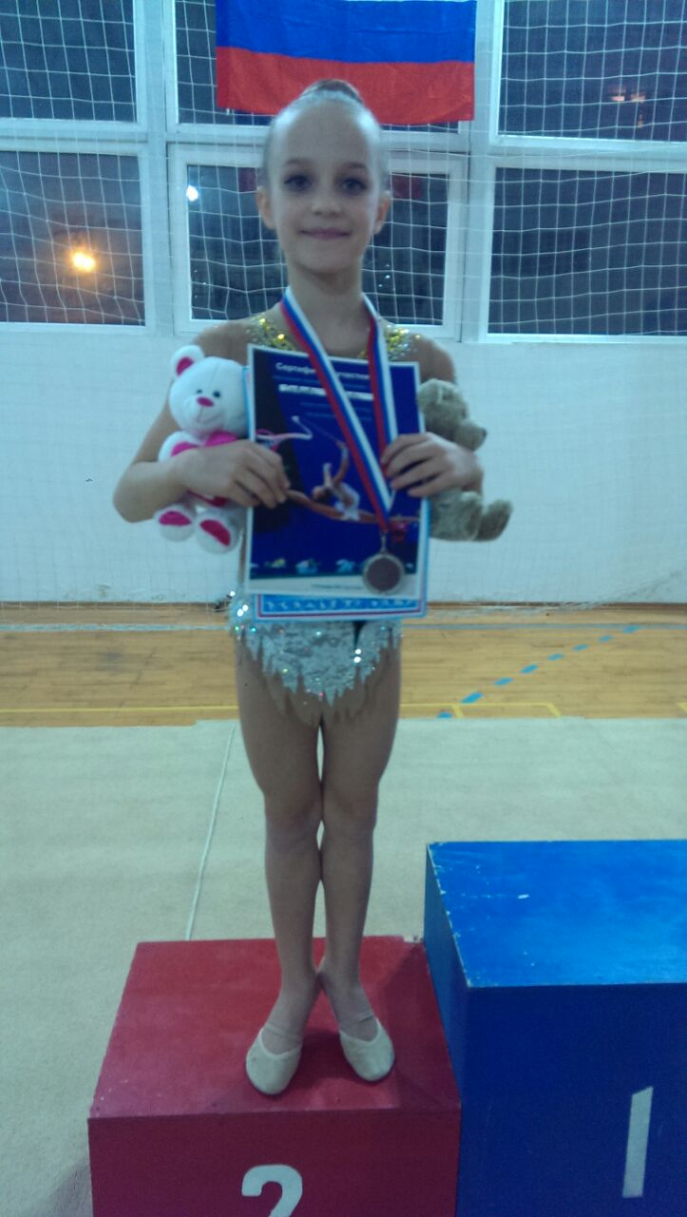
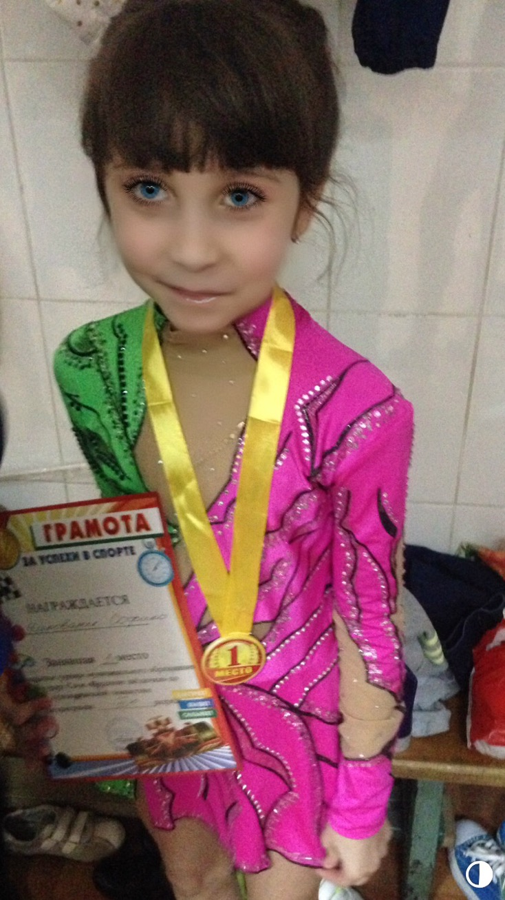
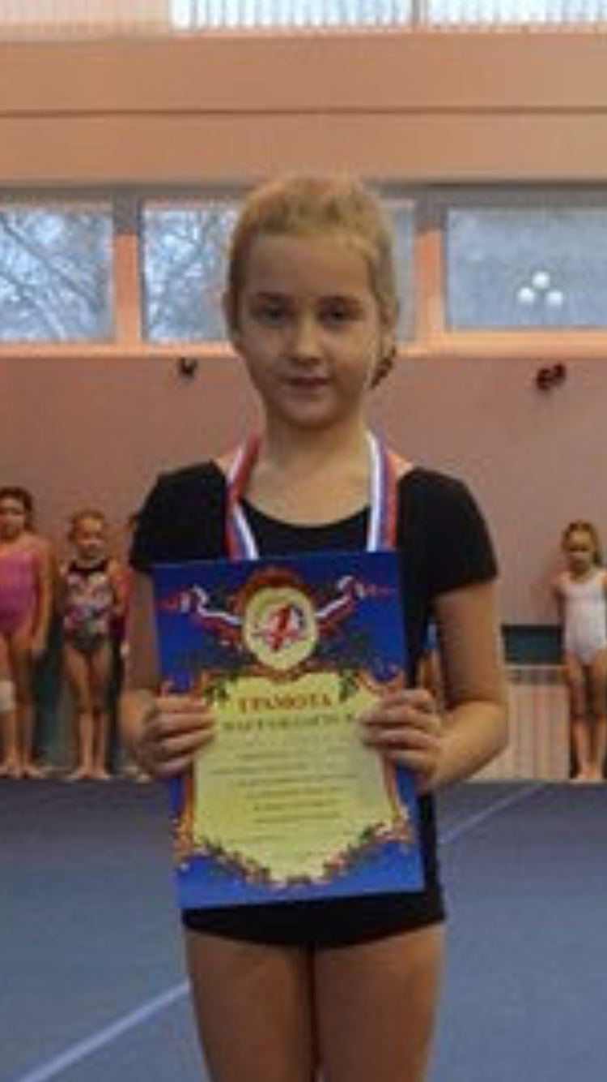
Наш портрет-это мы, а мы талантливы!
НАШИ ГИМНАСТКИ

Slide 14
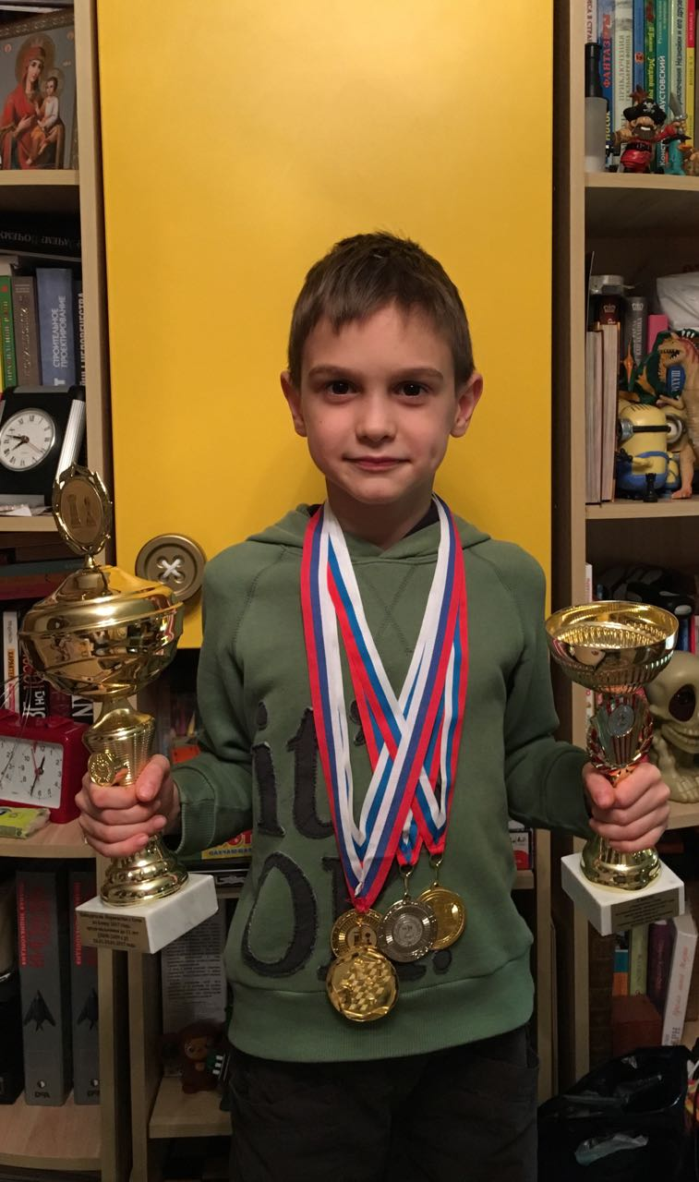
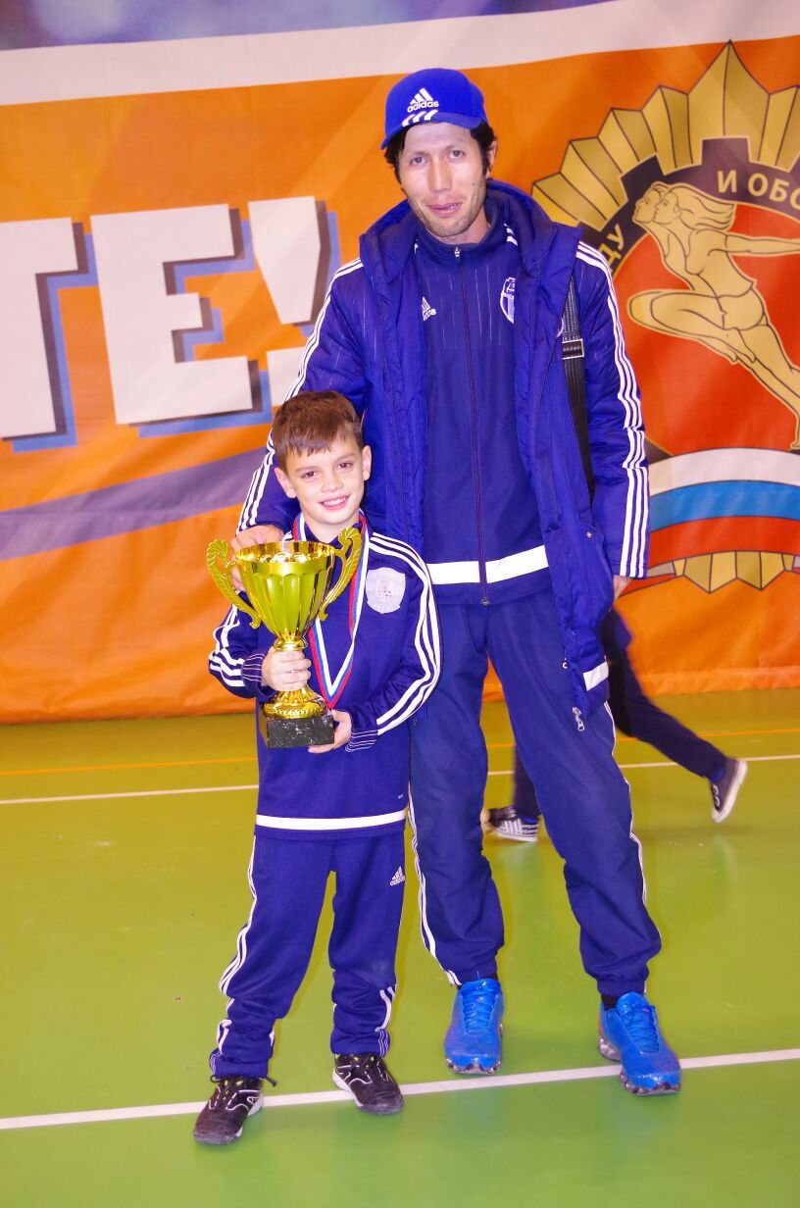
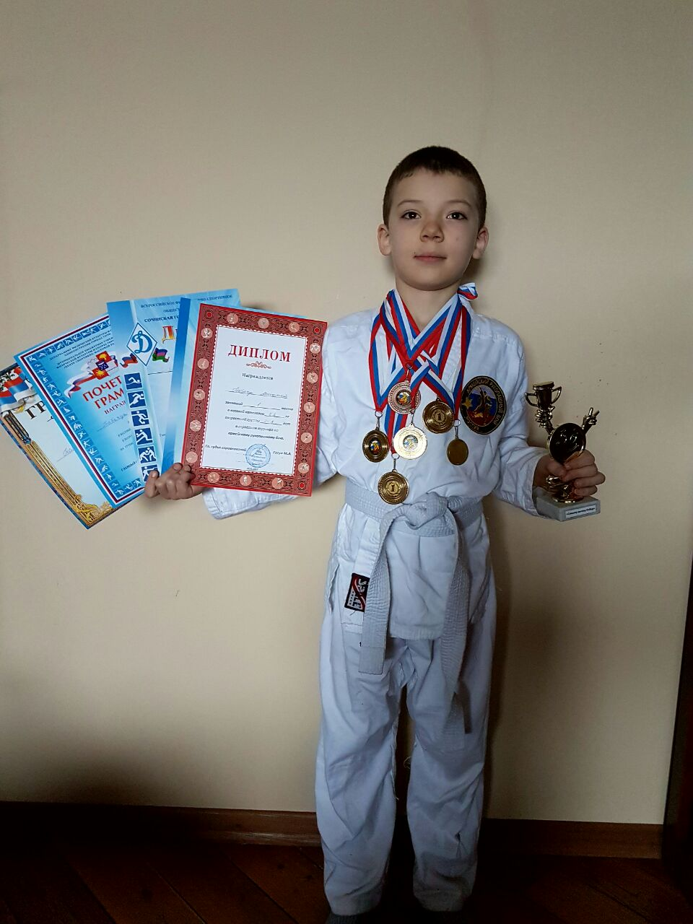
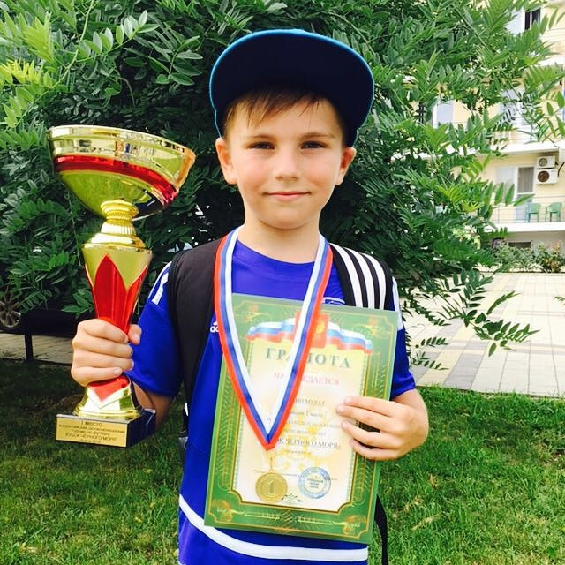
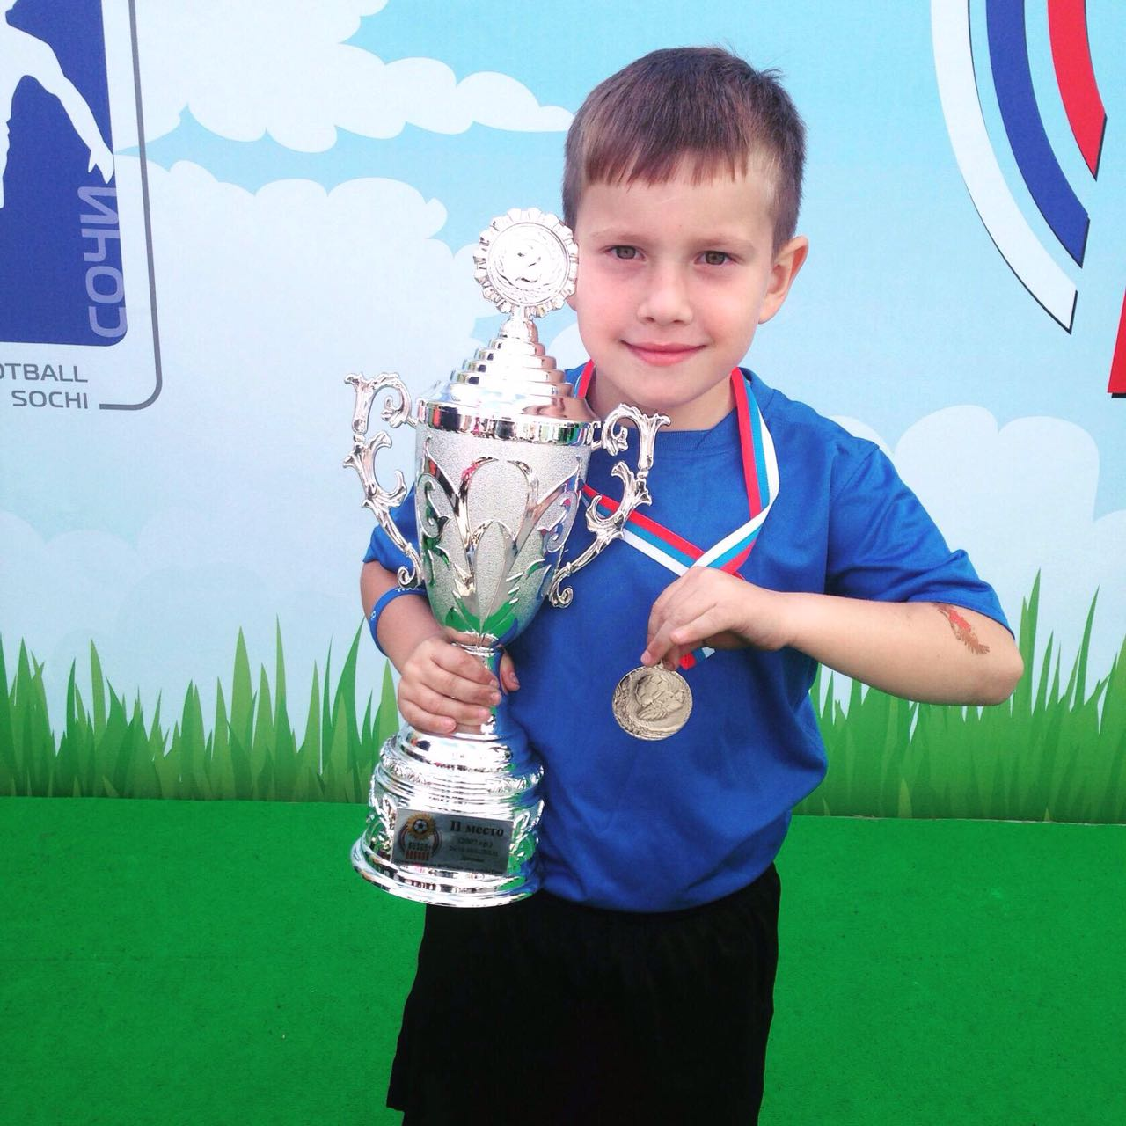
Наши спортсмены

Slide 15
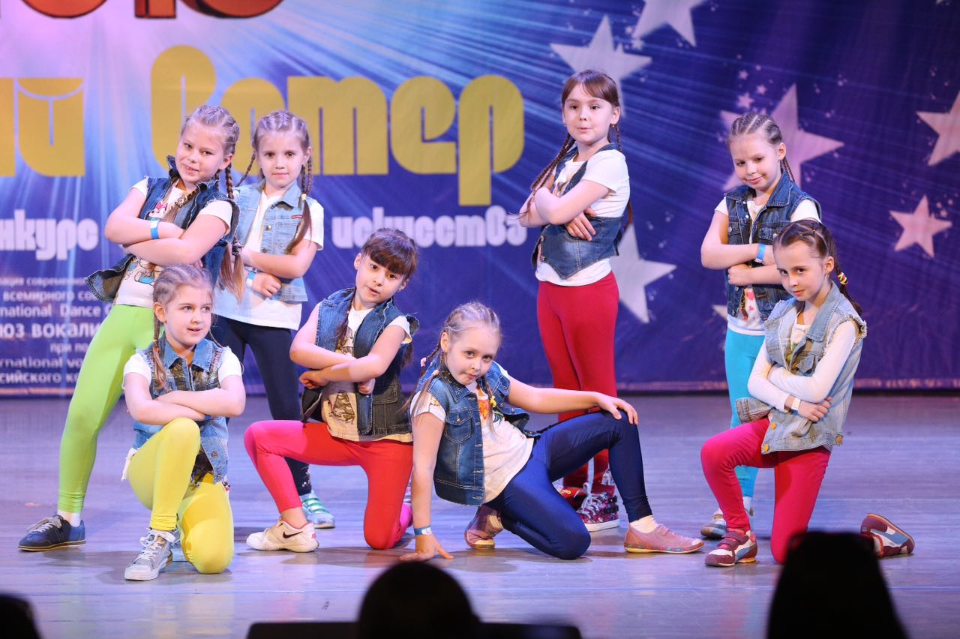
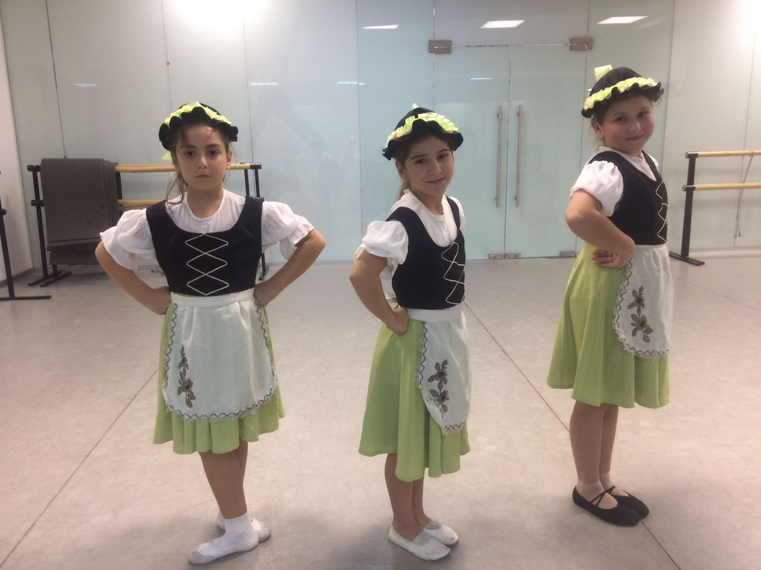
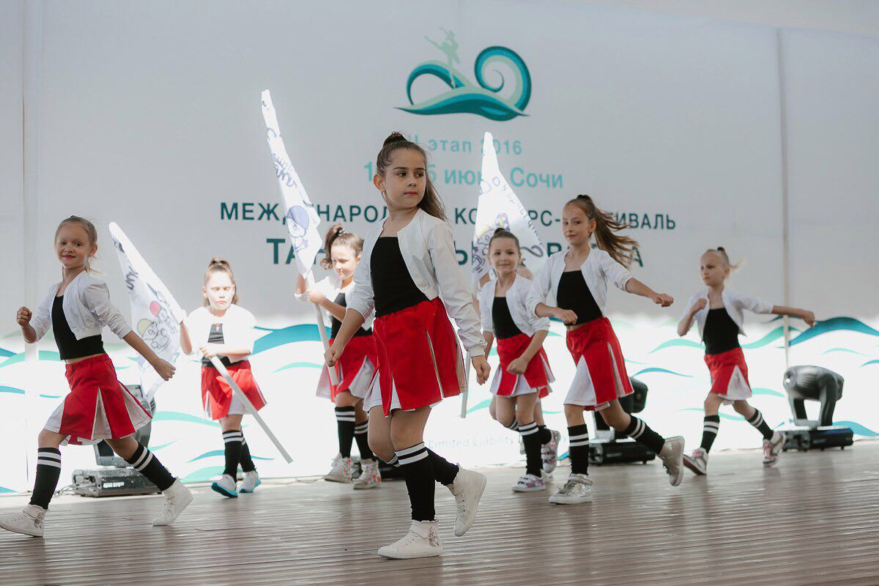
Наши танцоры

Slide 16
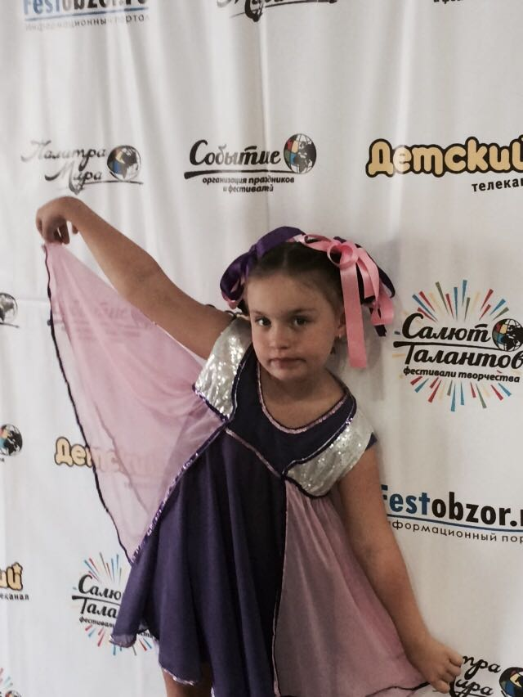
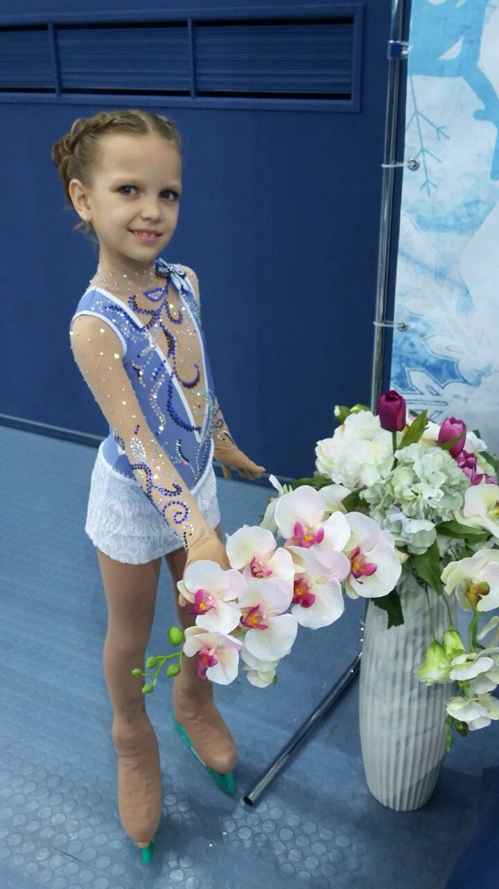
Наши отличницы, певица и фигуристка

Slide 17
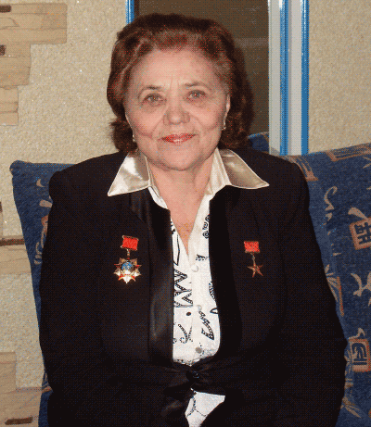
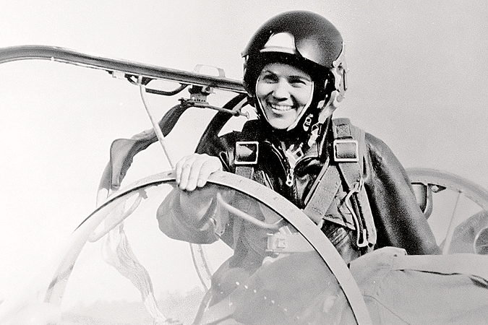
У нас в гостях Марина Лаврентьевна Попович
лётчик-испытатель 1-го класса

Slide 18
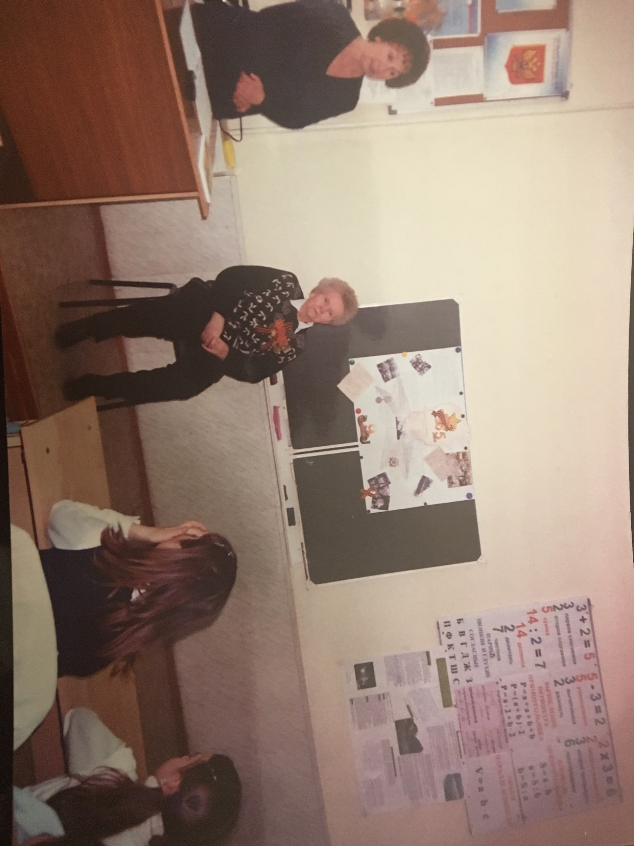
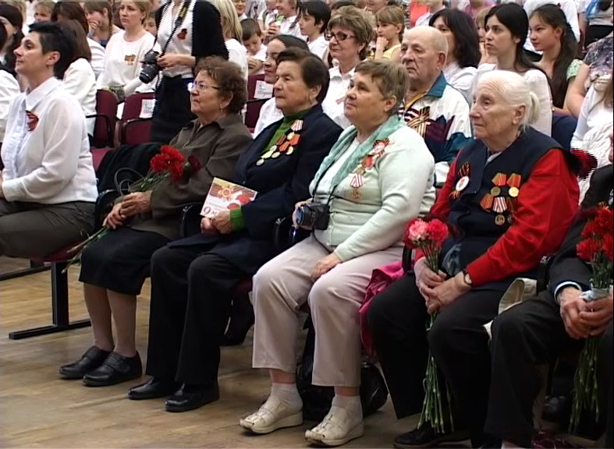
Никто не забыт. Встреча с ветеранами войны

Slide 19
Каждый ребёнок- лучик! И моя задача достучаться до самых сокровенных уголков детской души, помочь поверить в себя! Я люблю свою профессию и благодарна судьбе, что она дала мне возможность называться этим очень не простым, но замечательным словом УЧИТЕЛЬ. Идут дни, летят годы, меняются времена, но не меняется моё педагогическое кредо- достучаться до каждого сердца тех , кого ты решил учить, и откроется тайная дверца к душам тех, кого смог полюбить!

